Slide 1
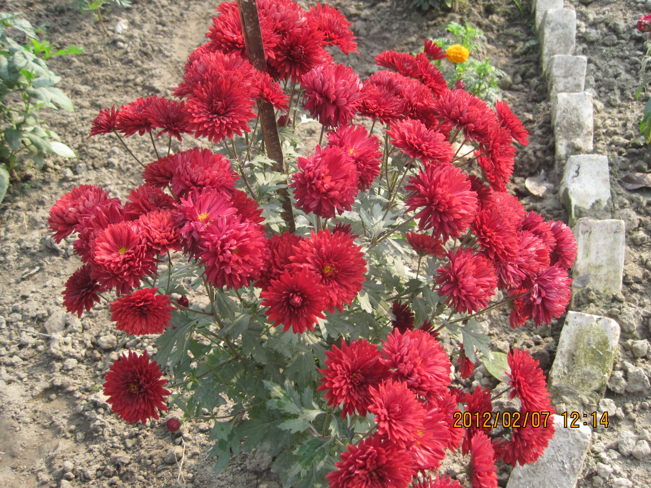
সকল কে শুভেচ্ছা

Slide 2
পরিচিতি
মোঃ আফরাইম আল মিছরী বাবলূ
সহকারী শিক্ষক কম্পিউটার
সুন্দর খাতা স্কুল অ্যান্ড কলেজ
ডিমলা,নীলফামারী।
বিষয়ঃ তথ্য ও যোগাযোগ প্রযুক্তি
শ্রেণিঃ ৮ম
অধ্যায়ঃ ৩
সময়ঃ ৪০ মিনিট
তারিখঃ ২০/১০/২০১৩

Slide 3
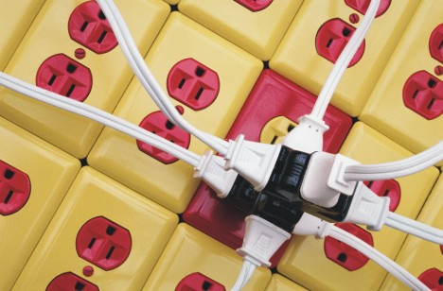
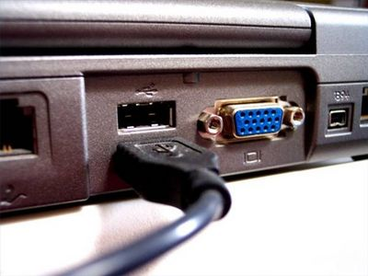
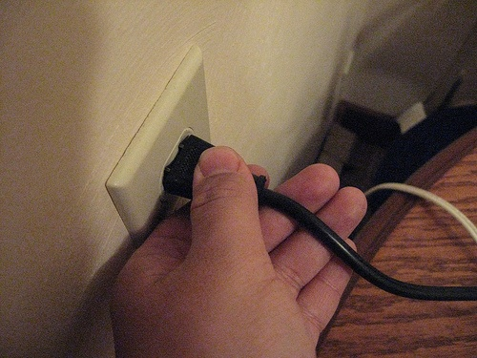
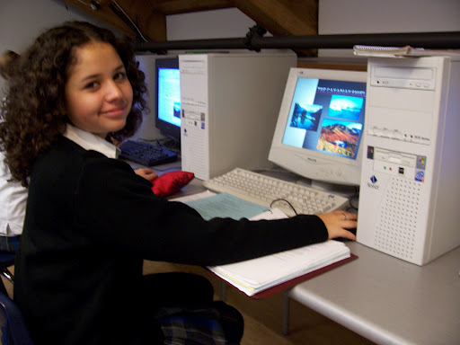
কম্পিউটার অনিরাপদ বিদ্যুৎ সংযোগ
কম্পিউটার নিরাপদ সংযোগ
নিরাপদ বিদ্যুৎ সংযোগ
কম্পিউটার নিরাপদ ব্যবহার
উপরের ছবি গুলো দেখে কি মনে হয় ?

Slide 4
পাঠ শিরোনাম
তথ্য ও যোগাযোগ প্রযুক্তির নিরাপদ ও নৈতিক ব্যবহার

Slide 5
শিখন ফল
তথ্য ও যোগাযোগ প্রযুক্তির নিরাপদ অর্থ কী বলতে পারবে।
তথ্য ও যোগাযোগ প্রযুক্তির নিরাপদ ব্যবহারের সুবিধাগুলো বর্ননা করতে পারেব।
তথ্য ও যোগাযোগ প্রযুক্তির তথ্য অধিকার আইন ব্যাখ্যা করতে পারবে।

Slide 6
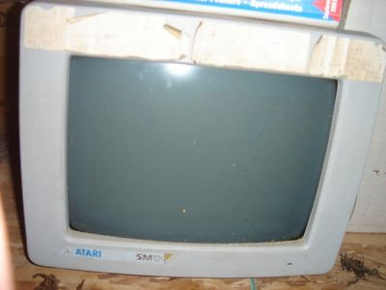
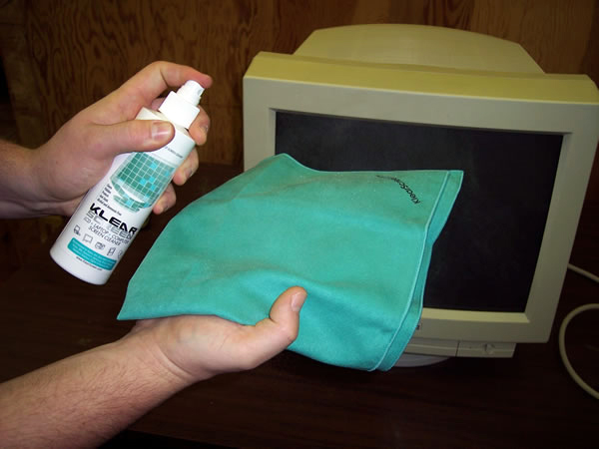
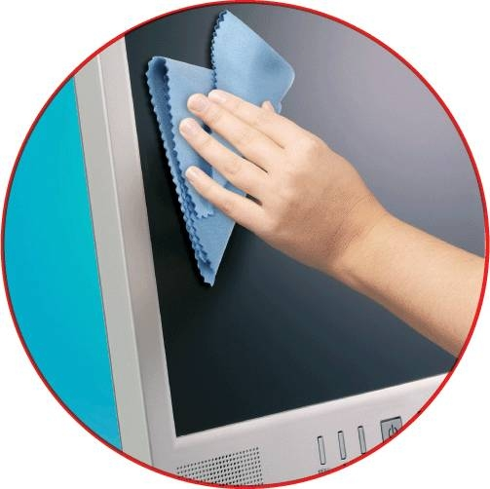
সি আর ডি মনিটর নিরাপদ পরিস্কার
এল সি ডি মনিটর নিরাপদ পরিস্কার

Slide 7
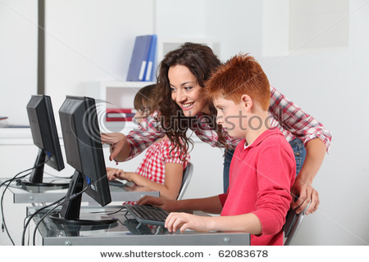
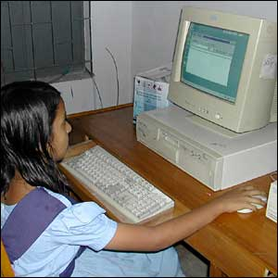
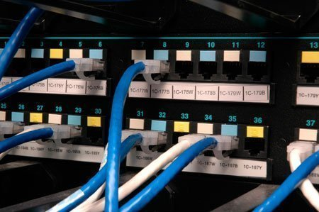
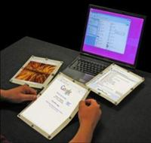
ছবিগুলো দেখে চিন্তা কর
নিরাপদ অর্থ কী

Slide 8
ছবিগুলো দেখে মিলাও
তথ্য ও যোগাযোগ প্রযুক্তির নিরাপদ ব্যবহারের সুবিধাগুলো কী কী

Slide 9
ছবিগুলো দেখে এবং বল
তথ্য ও যোগাযোগ প্রযুক্তির তথ্য অধিকার আইন বলতে কী বুঝো

Slide 10
মূল্যায়ন
নিরাপদ অর্থ কী
তথ্য ও যোগাযোগ প্রযুক্তির নিরাপদ ব্যবহারের সুবিধাগুলো কী কী
তথ্য ও যোগাযোগ প্রযুক্তির তথ্য অধিকার আইন বলতে কী বুঝো

Slide 11
প্রশ্ন উত্তর মিলাও তোমাদের খাতায় লিখ
নিরাপত্তার অদৃশ্য দেয়াল( ফায়ারওয়াল) অন্যের তথ্য দেখা হ্যাক করা
পরীক্ষর ফলাফল, মোবইল ব্যাংককিং, টেলিমেডিসীন ও তথ্য আদান- প্রদান
তথ্য ও যোগাযোগ প্রযুক্তিতে নিজের ইচ্ছা অনুযায়ী যে তথ্য সমাজের জন্য কাম্য নয়, অথবা বাঁধা আছে তাই তথ্য অধিকার আইন। ( উদাহারনঃজিলার্ডের মাথা বদলে বিজ্ঞানী সত্যেন বোসের মাথা বসিয়ে দেওয়া)

Slide 12
বাড়ির কাজ
কি ভাবে ডকুমেন্ট রক্ষা করা যায় লিখ।

Slide 13
ধন্যবাদ

